Slide 1
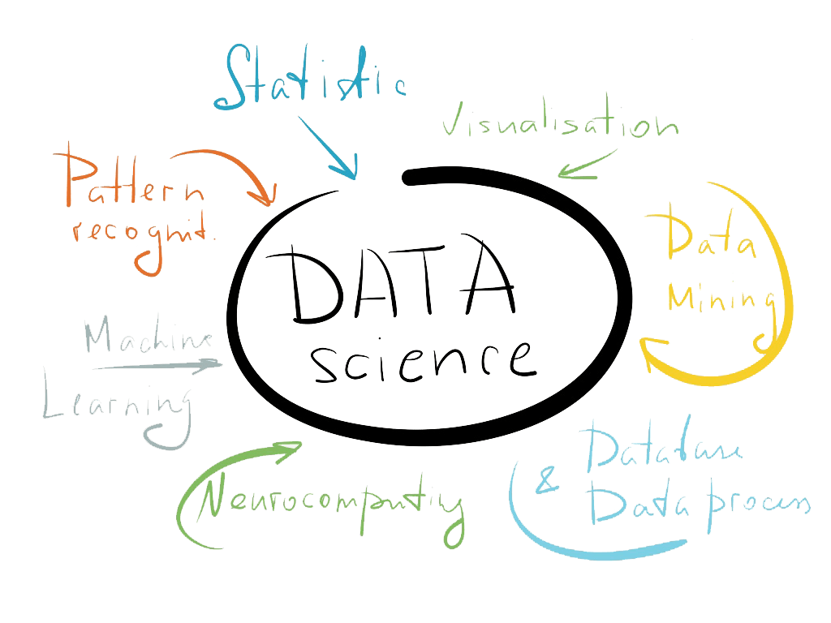


Analisis Deskriptif pada cuitan masyarakat +62 pada Platform media sosial X/Twitter
Alif Septian (Data science batch 14)

Slide 2
OUTLINE
Pendahuluan
Tujuan Penelitian
Metode Penelitian
Hasil dan Kesimpulan

Slide 3
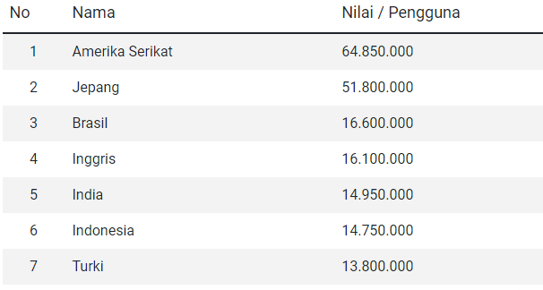
Pendahuluan
Indonesia merupakan negara ke 6 pengguna terbanyak Twitter / platform X di Dunia mengalahkan Turki dan Meksiko, dan menjadi salah satu pengguna social media Twitter/X terbesar kedua di Asia (menurut data yang dilansir oleh We Are Social, dan Bloomberg per April tahun 2023).
Tentunya dalam hal ini banyak perkembangan mengenai opini opini yang dapat dibicarakan pada sebuah cuitan2 yang dibagikan pada platform Twitter/X ini secara aktif , banyak pula karakter dari sebuah cuitan tersebut yang dapat diidentifikasi dari segi jumlah kata, karakter, dan kemunculan kata terbanyak yang sering disebutkan oleh netizen +62.
Oleh karena itu pada penelitian ini dapat bertujuan untuk menganalisis jumlah karakter maupun kata terbanyak yang nantinya dimungkinkan dapat melihat karakteristik dari para netizen Indonesia (+62) dan juga mungkin dapat memberikan insight berupa pembatasan karakter pada setiap cuitan cuitan tersebut dengan melakukan analisis EDA (Exploratory Data Analisis)

Slide 4
Tujuan
Tujuan Penelitian :
Menganalisis jumlah karakter dan kata pada data Twitter
Menghitung rata-rata, maksimum dan minimum dari beberapa kata dan Twitter/X
Mengidentifikasi kata kata yang banyak ter tweet yang sering dibuat cuitan oleh netizen +62 dan melakukan analisis menggunakan stopwords
Rumusan masalah :
Berapa rata rata kata atau karakter yang terdapat dari setiap cuitan yang diberikan oleh netizen +62.
Apakah ada minimum karakter yang dituliskan dan maksimum dari setiap cuitan yang diberikan.
Analisis yang cocok untuk dapat melihat kata kata apa yang dapat sering di mention dari setiap cuitan tersebut.

Slide 5
Metode Penelitian
Sumber Data
Data yang digunakan pada penelitian ini menggunakan sumber dari link
Sumber Paper
Metode Analisis
Penelitian yang dilakukan berdasarkan dari beberapa informasi dan paper berikut
Metode analisis yang digunakan ialah metode analisis Deskriptif
Metode EDA
Univariate Analysis
Metode yang digunakan ialah Univariate Analysis
Beberapa analisis yang digunakan ialah meliputi mean, Total, min/max, dsb. Juga menggunakan WordCloud

Slide 6
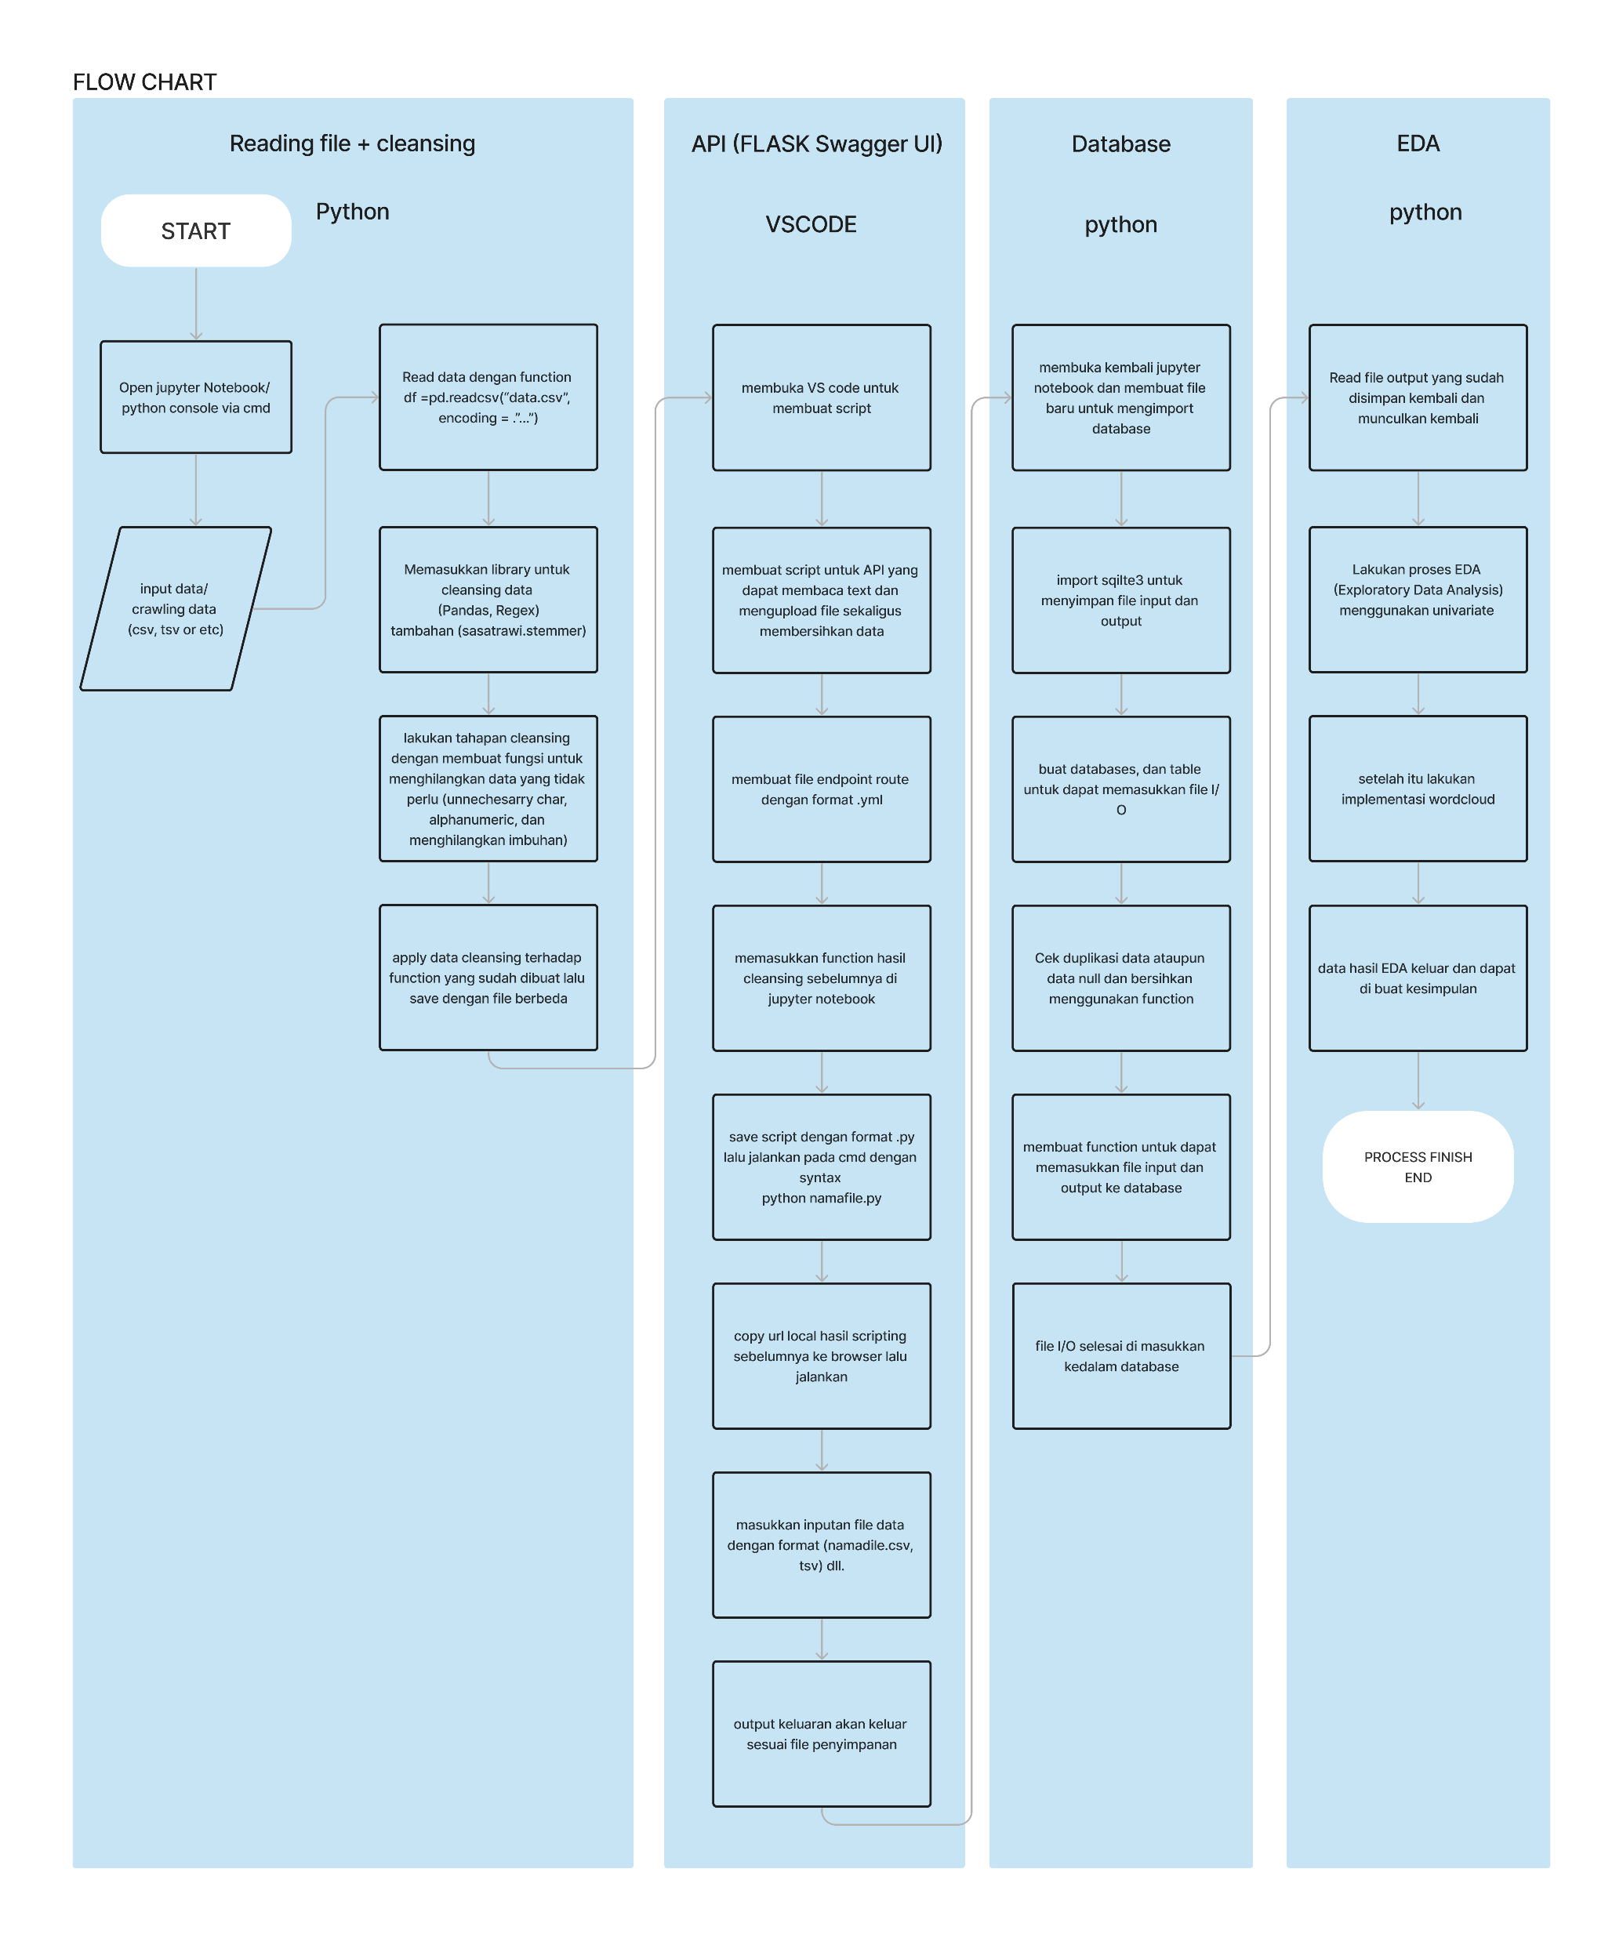
Flow Chart

Slide 7
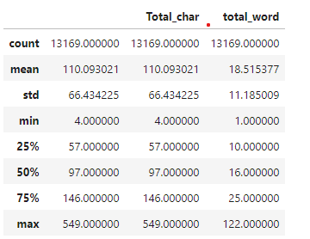
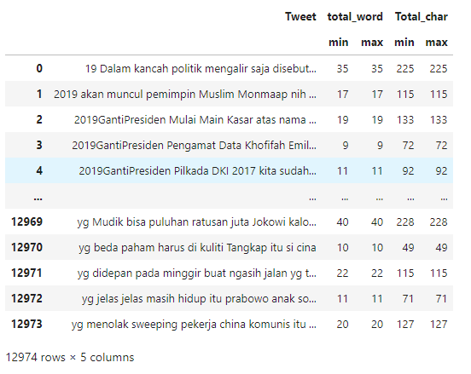
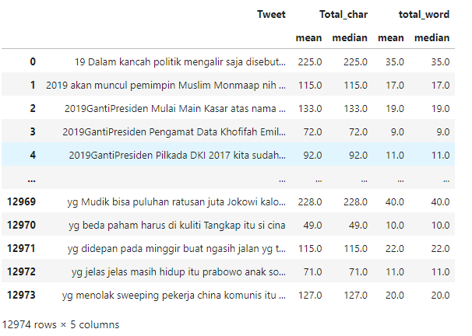
Hasil dan Kesimpulan
Hasil analisis Deskriptif-EDA
Menunjukkan bahwa total karakter (Total_char), total kata (total_word) memunculkan beberapa hasil diantaranya :
Menunjukkan mean/ rata2 karakter pada data tersebut berjumlah 110 dan untuk total kata sekitar 18.51 dengan jumlah terhitung total keseluruhan adalah 13169 kata dan karakter
Nilai minimum menunjukkan karakter yang tertulis pada data Tweet tersebut menunjukkan angka 4 (untuk karakter/char) dan 1 untuk (kata/word). Sedangkan untuk nilai maksimum nya menunjukkan angka 549 (karakter/char), dan (122 kata/word) yang sering di tweet oleh para netizen +62.

Slide 8
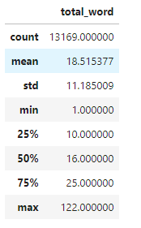
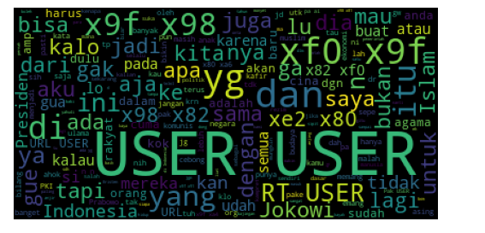
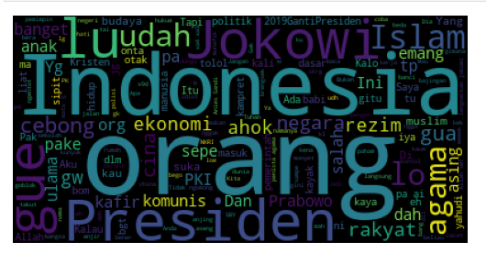
Hasil dan Kesimpulan
Selanjutnya adalah mengaplikasikan stopword dan melihat kata terbanyak yang sering di cuitkan oleh para netizen +62 dengan hasil sebagai berikut :
Indonesia
Orang
Presiden
Jokowi
Islam
Agama, dsb.
before
after

Slide 9
Kesimpulan
Kesimpulan yang dapat diambil dalam penelitian ini ada beberapa hal diantaranya :
Mendapatkan hasil dari penerapan analisis deskriptif dan EDA perihal karakteristik dan penyebutan kata yang seringkali di cuitkan oleh para netizen +62 melalui platform Twitter/X.
Dari hasil perhitungan total character ataupun word tersebut mungkin dapat memberikan insight bagi pemilik platform Twitter/x untuk dapat menganalisis lagi apakah dapat diterapkan pembatasan jumlah karakter/ word untuk 1 kali cuitan supaya secara media social dapat menghasilkan lebih banyak lagi pengguna tidak hanya 1 cuitan namun ada beberapa cuitan ataupun kedepannya dapat membatasi karakter bila terdeteksi cuitan tersebut mengandung isian negative words.

Slide 10
Daftar Pustaka
Dari beberapa analisis diatas juga melihat beberapa dari citasi ataupun paper sebagai referensi tersebut, diantaranya :
Kiki, E.P., Akhmad, H.U (2019). Analisis Deskriptif Sosial Media Twitter Dalam Proses Pembentukan Opini Kampanye Gubernur Jawa Barat 2018. Universitas Tanri Abeng.
Lestari, P.T. (2022). Analisis Text Mining pada Sosial Media Twitter Menggunakan Metode Support Vector Machine (SVM) dan Social Network Analysis (SNA) . Jurnal Informatika Ekonomi Bisnis.
Ilham, P. F. (2019). Preprocessing the Indonesian Hate & Abusve text. www.Kaggle.com

Slide 11
THANK YOU

